Slide 1
Дипломный проект
Разработка ETL процессов и хранилища данных для розничных продаж
Мифтахов Денис

Slide 2
Цель и задачи
Цель: Разработать полный пайплайн обработки данных от CSV до дашбордов
Задачи:
Спроектировать NDS (нормализованное хранилище)
Спроектировать DDS (схема звезда)
Разработать ETL процессы на Python
Настроить проверки качества данных (Data Quality)
Построить ML модели (прогноз, сегментация, риск оттока)
Создать 3 дашборда в Tableau
Настроить оркестрацию в Apache Airflow

Slide 3
Инструменты и компоненты
PostgreSQL 15 - Хранилище данных
Python 3.12 - ETL процессы
Tableau Public – Визуализация
Pandas - Обработка данных
Scikit-learn - ML модели
Airflow 2.10.5 - Оркестровка

Slide 4
Архитектура хранилища данных
CSV Source – Raw data (1000 строк)
NDS – 3NF, без дубликатов
DDS – Схема звезда
Marts – Витрины данных

Slide 5
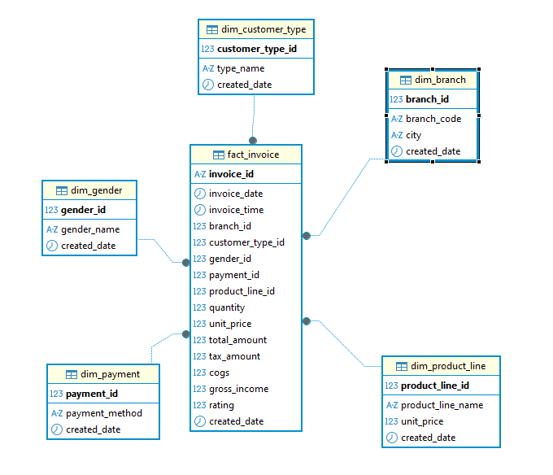
Схема NDS
NDS таблицы (5 справочников + 1 факт):
• dim_branch
• dim_payment
• dim_product_line
• dim_customer_type
• dim_gender
• fact_invoice

Slide 6
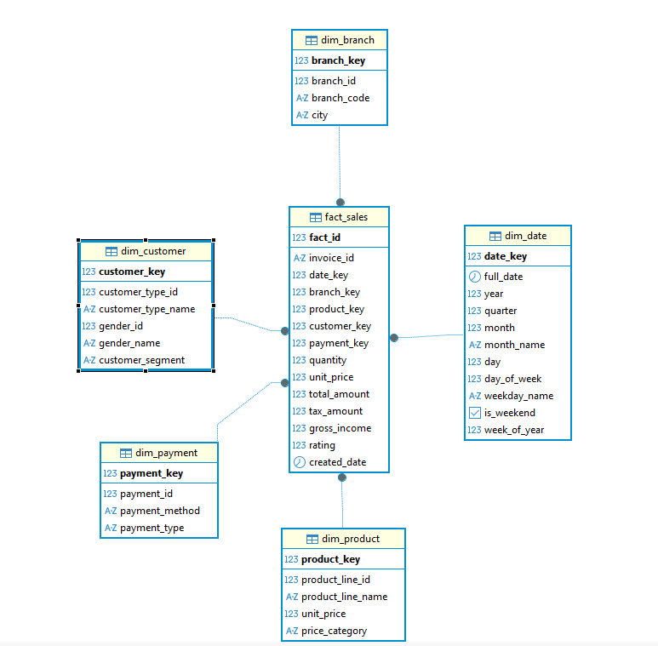
Схема Звезда (DDS)
DDS схема звезда (5 измерений + 1 факт):
dim_date
dim_branch
dim_product
dim_customer
dim_payment
fact_sales

Slide 7
ETL Процесс
Extract (Извлечение): sales.csv - pandas.read_csv() - 1000 записей
Transform (Трансформация):
Извлечение уникальных значений для справочников
Преобразование типов данных (Date, Time)
Построение маппинга для связей
Создание DDS из NDS
LOAD (Загрузка):
Загрузка справочников в NDS
Загрузка фактов в NDS (1000 чеков)
Загрузка DDS (схема звезда)
Создание витрин данных

Slide 8
Качество данных
6 автоматических проверок:
Дубликаты invoice_id
NULL значения
Диапазон рейтинга (0-10)
Количество товаров > 0
Ссылочная целостность
Бизнес-правила
Результаты логируются в meta.dq_log:
6 проверок, все пройдены
High/Medium/Low — классификация по важности
Время проверки, количество ошибок

Slide 9
Машинное обучение
Прогноз продаж (Модель «Адаптивный тренд»)
Метод: Ridge-регрессия + адаптивное сглаживание + взвешивание
Результат: MAE = $114 (ошибка ~3,3% от среднего чека)
R² = 0.684 (модель объясняет 68% дисперсии)
Сегментация клиентов (K-Means)
Premium (Member Female) → $88,147
Standard (остальные) → $234,820
Риск оттока
Постоянные клиенты: рейтинг 6.94 → риск 50% Средний
Импульсивные клиенты: рейтинг 7.01 → риск 20% (НИЗКИЙ)
Рекомендация: программа лояльности для постоянных клиентов

Slide 10
Сравнение моделей
Результаты тестирования (89 дней):
Лучшая модель Адаптивный тренд(MAE = $119)
Сглаживание убирает шум и улучшает качество прогноза
Тренд предсказывает не случайные колебания, а основную тенденцию
Модель | MAE | R² | Ошибка от среднего
Простое среднее | $1,000 | 0 | 27%
Линейная регрессия | $1,354 | -0.076 | 37%
Хольта-Винтерса | $1,323 | -0.083 | 36%
Сглаживание | $369 | -0.026 | 10%
Random Forest | $1,770 | -0.716 | 49%
Адаптивный тренд | $119 | 0.684 | 3.3%

Slide 11
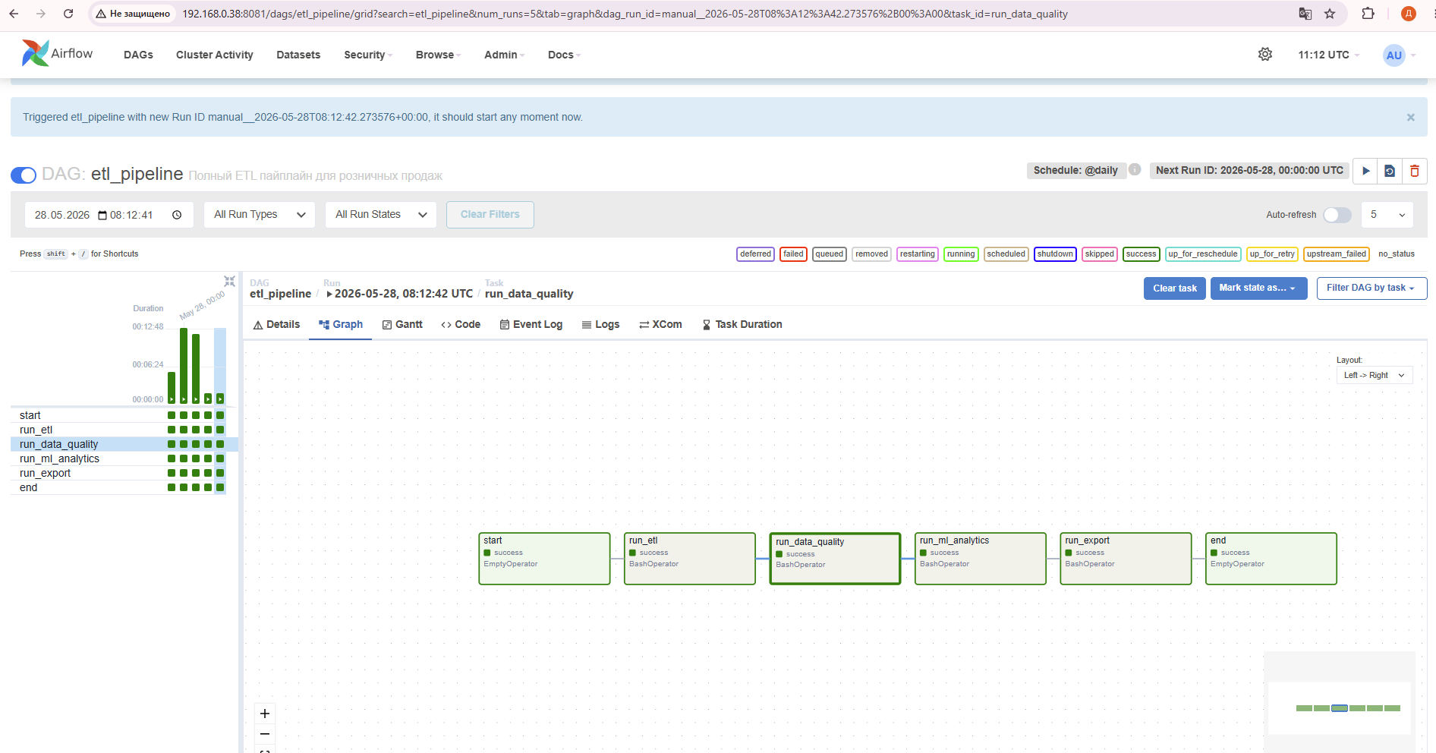
Оркестрация

Slide 12
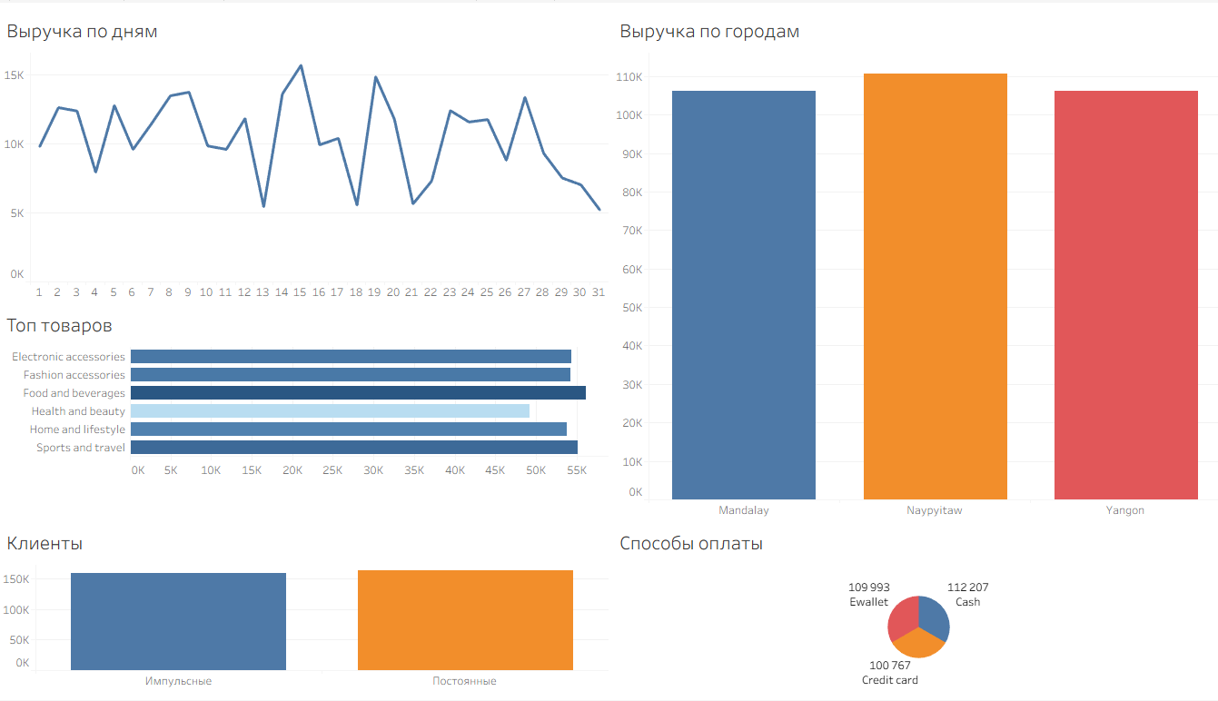
Дашборд бизнес-аналитика

Slide 13
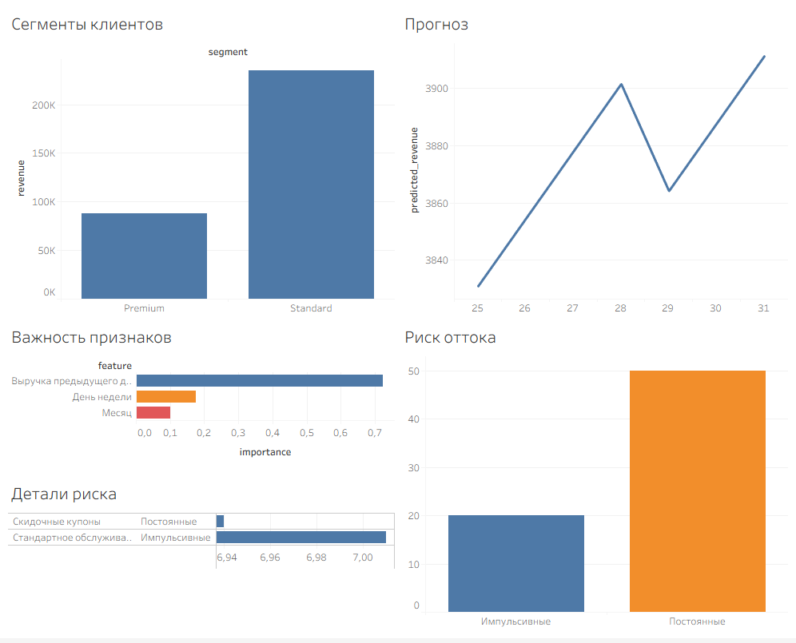
Дашборд ML аналитика

Slide 14
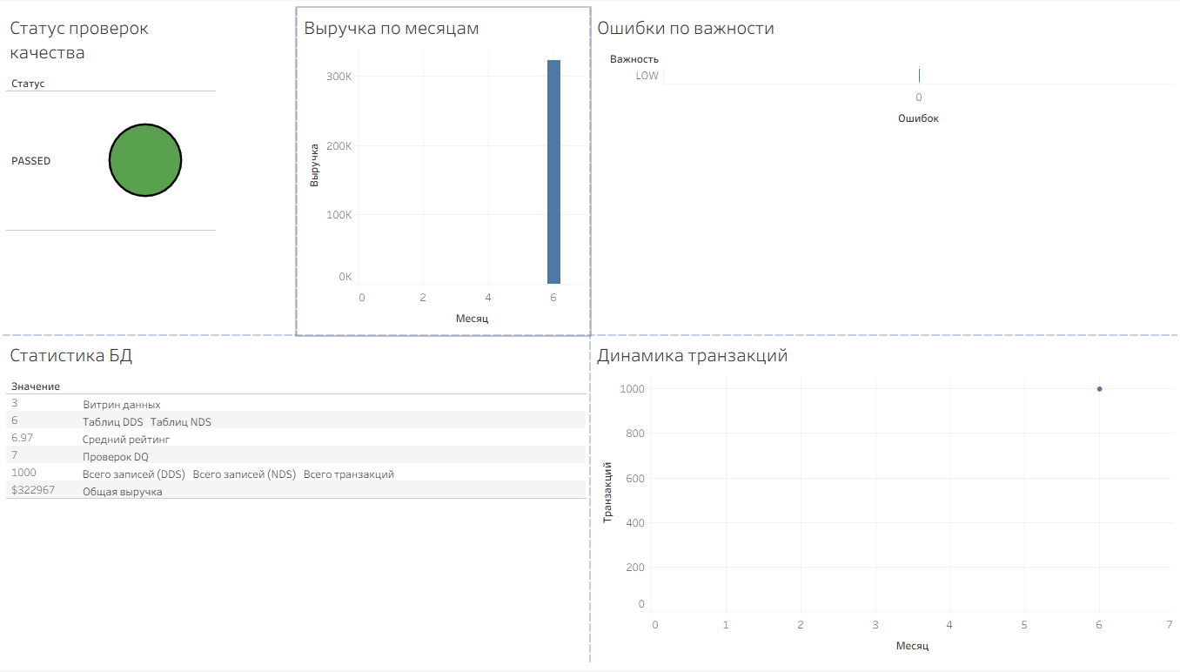
Дашборд метаданные

Slide 15
Результаты и выводы
Статистика:
1000 транзакций
Общая выручка: $318,222
Средний чек: $323
Средний рейтинг: 7.0
Прогноз на неделю: $16,602
Лучшая модель: сглаживание (MAE = $119)
Что сделано:
NDS слой (5 справочников + факты)
DDS слой (схема звезда)
ETL на Python
6 проверок Data Quality
6 ML моделей
3 дашборда в Tableau
Оркестрация в Airflow
Рекомендации бизнесу:
Постоянные клиенты в зоне риска — запустить программу лояльности
Пик продаж в субботу — усилить персонал
Fashion accessories — самый прибыльный товар
Использовать сглаживание для прогнозирования

Slide 16
Спасибо за внимание

